Slide 1
Focal Loss for Dense Object Detection
https://arxiv.org/abs/1708.02002
分享人：邓志祥

Slide 2
Abstract

Slide 3
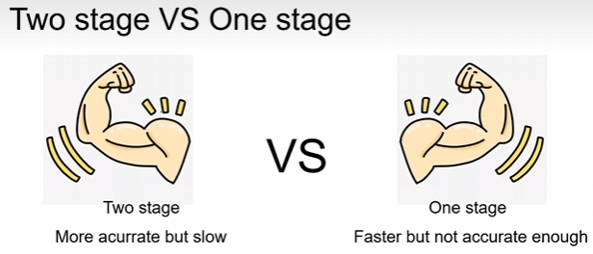
先挑选出一系列的候选框，再根据候选框进一步调整、分类。
Faster R-CNN,Mask R-CNN
直接进行预测、回归、分类。
YOLO,SSD

Slide 4

extreme foreground-background class imbalance

Slide 5
一张图像中的负样本大概有10k ~ 100k个，而正样本可能就只有几十个。
大多数负样本都是简单易分的，对训练网络起不到什么作用，但由于数量太多，会淹没少量但有助于训练的样本。
100 * 10 = 1000
100,000 * 0.01 = 1000

Slide 6
Introduction

Slide 7
1.two-stage detector 精度高，one-stage detector 有没有可能在精度上追平two-stage detector?
2.two-stage是如何解决 class imbalance 的？
3.Class imbalance 是如何影响 one-stage detector 的？
4.提出Focal Loss以及RetinaNet。

Slide 8
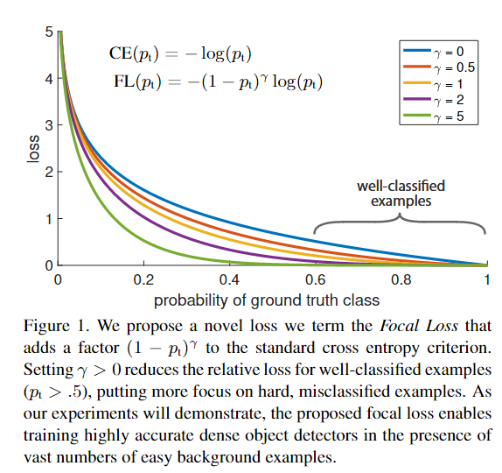

Slide 9
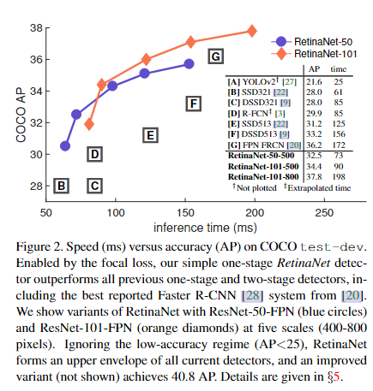

Slide 10
Focal Loss

Slide 11








Slide 12
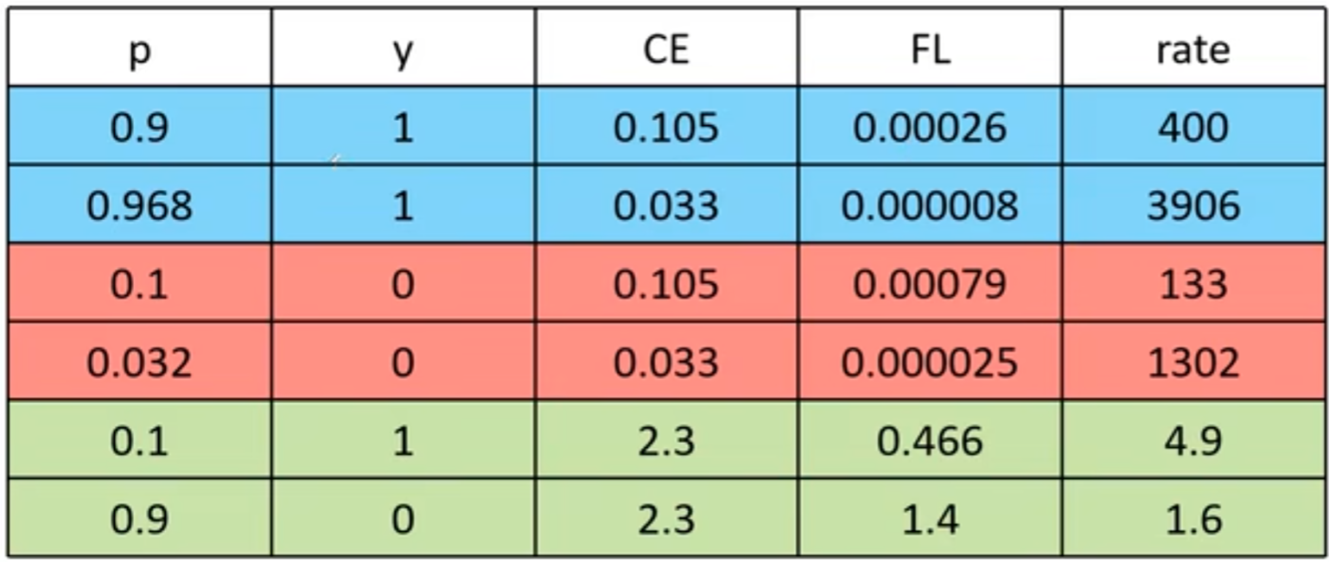

Slide 13
RetinaNet

Slide 14
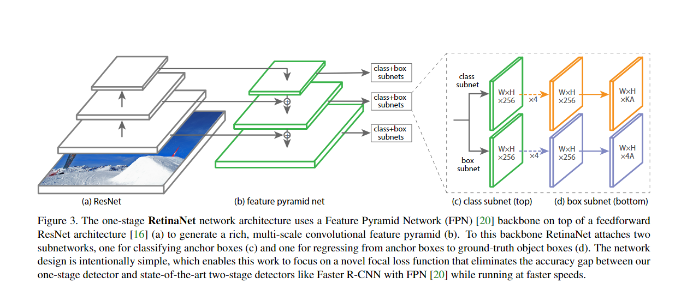

Slide 15
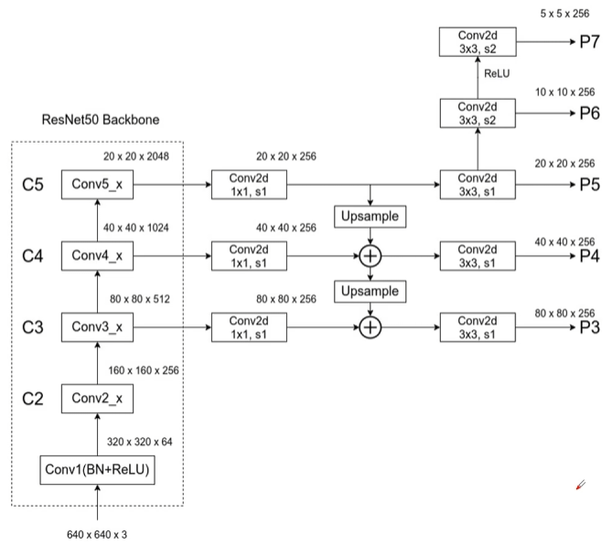
Feature Pyramid Network Backbone

Slide 16
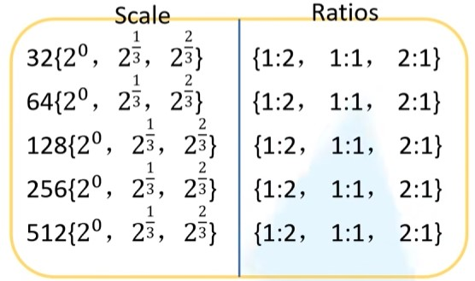
Anchors

Slide 17
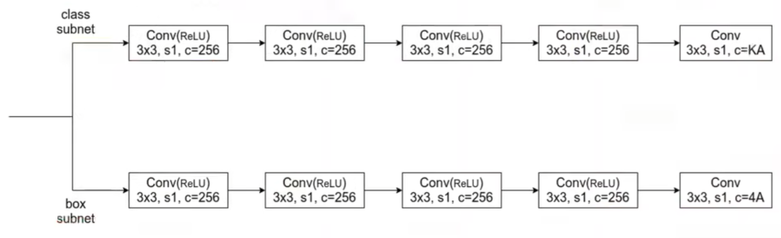
Classification Subnet and Box Regression Subnet

Slide 18
Experiments

Slide 19
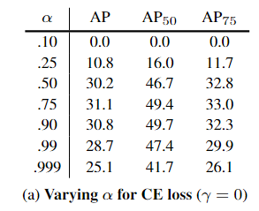
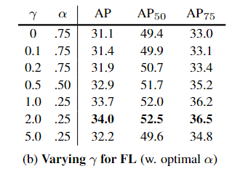
改变α对CE loss 的影响
改变γ对FL的影响

Slide 20
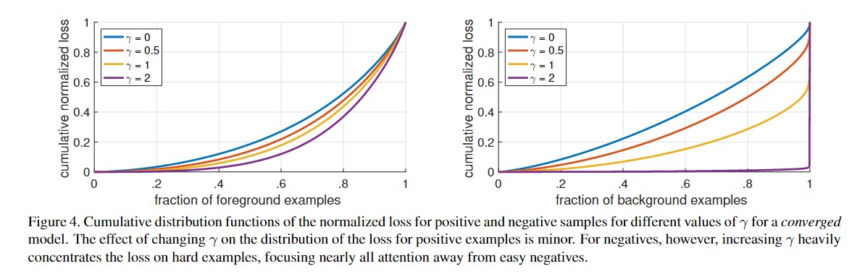
累积分布函数(CDF)

Slide 21
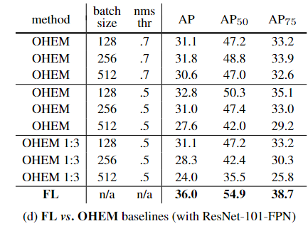
将OHEM应用于one-stage detection中，并将实验结果与FL对比

Slide 22
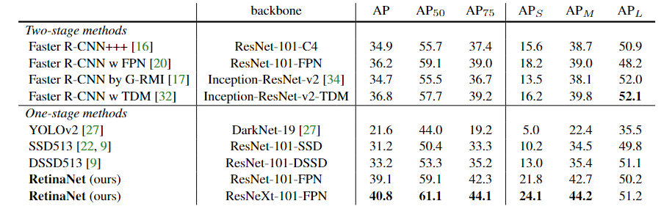
RetinaNet与SOTA们的对比

Slide 23
Conclusion

Slide 24
主要障碍的识别：在这项研究中，作者确定了class imbalance是阻碍 one-stage detector 超越表现优异的 two-detector 的主要障碍。Class imbalance指的是不同类别的样本数量差异很大，导致模型在学习中偏向于出现频率较高的类别，而对于频率较低的类别学习不足。
提出的解决方案 – Focal Loss：为了解决class imbalance ，作者提出了focal loss。focal loss在 CE loss的基础上引入了一个调制项，以便将学习的焦点集中在难以分类的负样本上。这一方法简单而高效。
方法的有效性：作者通过设计一个完全卷积的一阶段目标检测器来展示焦点损失的有效性。通过进行广泛的实验分析，他们报告了该方法实现了业界领先的准确性和速度。

Slide 25
Thanks!

